Slide 1

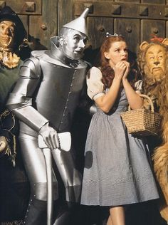

NIVEL: Segundo Medio
Unidad 3: Música y otras artes
Tema 1: Música cinematográfica
OA 1- Valorar críticamente manifestaciones y obras musicales de Chile y el mundo presente en la tradición oral, escrita y popular, comunicando sus fundamentos mediante medios verbales, visuales, sonoros y corporales.
LICEO N°1 JAVIERA CARRERA
PROF. LUCIA FIGUEROA
DEPARTEMENTO DE MÚSICA

Slide 2
¿Por qué la música está presente en el audiovisual?
Para comprender esta problemática es necesario considerar argumentos históricos, prácticos, estéticos, psicológicos y antropológicos
1. ARGUMENTOS HISTÓRIC
a) En el melodrama (cultura griega clásica Edad Media-Renacimiento-Barroco Opera-Cine) La música era utilizada para:
Marcar la entrada y salida de los personajes de escena.
Proveer interludios, dar color emocional o emotivo a los climas dramáticos.
Complementar escenas con acciones físicas rápidas.
Todas estas utilizaciones serán los futuros clichés que adoptará el nuevo arte cinematográfico.

Slide 3
b) Contexto físico en que se comenzó a exhibir el cine silencioso.
Normalmente salas de teatro en donde la proyección era parte de un espectáculo mayor en el que los músicos ya estaban presentes, por lo que resultó casi espontáneo que acompañaran al nuevo medio de entretención. Cine silencioso. Primera codificación formal músico-expresiva.

Slide 4
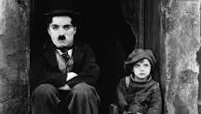
Creación de compilaciones de partituras, las que provenientes del repertorio clásico-occidental, fueron etiquetadas según las particulares necesidades expresivas del film.
Confección de las Cue-Sheets, que eran hojas para dar la señal de una nueva entrada que facilitaban el trabajo de desglose e ilustración musical de pianistas y directores de orquesta en sala, indicando la duración estimada en metraje de la película, de cada escena, el clima general de cada una y su situación dominante junto a sugerencias de algún compositor.

Slide 5
2. EN EL CINE SILENCIOSO: ARGUMENTOS PRÁCTICOS
Ocultar el molesto ruido del proyector en sala

Slide 6
3. EN EL CINE SILENCIOSO: ARGUMENTOS ESTÉTICOS
La música compensó el vacío de los diálogos.
Dio un fondo tridimensional al espacio fotográfico bidimensional del film. Debido a su naturaleza, que demarca un mundo notoriamente irreal, el cine “silencioso” fue incapaz de producir en la experiencia del espectador una real sensación de duración.
El tiempo vivido por los personajes del drama y las relaciones temporales de la toma y secuencias fueron perfectamente bien “entendidos”, más que “sentidos”. Aquello que faltó en el film fue una especie de pulsación que procuró una pulsación rítmica que complementó o impulsó el ritmo de edición y el movimiento en la pantalla.

Slide 7

Como sonido en sala, su dimensión espacial compensó la bidimensionalidad de las imágenes.
Ejemplo; TIEMPOS MODERNOS DE CHARLES CHAPLÍN https://www.youtube.com/watch?v=EmkkmgjFqtc

Slide 8
4. ARGUMENTOS PSICOLÓGICOS
Según Eisler y Theodor Adorno, la música da vida a las imágenes fotográficas muertas, otorgándoles un soplo vital a los movimientos de las figuras en la pantalla.

Slide 9
5. ARGUMENTOS ANTROPOLÓGICOS
La música como valor sociológico cumple la función de evocar a una comunidad colectiva, otorgando a los asistentes un sentido de pertenencia y absorción de la individualidad. Según lo anterior, la música fue utilizada como acompañamiento del cine silencioso porque:
Había acompañado otras formas de espectáculo antes y fue una convención que persistió exitosamente.
Cubría el distractor ruido del proyector en sala.
Tuvo una importante función semiótica en la narrativa: la música, codificada de acuerdo con las convenciones del tardío siglo XIX, procuró una ubicación histórica, geográfica y de atmósferas, ayudó en la descripción e identificación de personajes y en la calidad de las acciones. Junto con los afiches, esta función
semiótica compensó la falta del habla de los actores.
Fue un antídoto para aplacar el “fantasma” de lo representado.
Ligó a los espectadores entre sí.

Slide 10
Apreciación del componente musical en creaciones artísticas audiovisuales
La comprensión de cómo nos relacionamos musicalmente ante una obra de arte con componentes auditivos y visuales, en la mayoría de los casos está relacionado con la narrativa de la pieza audiovisual que presenciamos; es decir, la historia narrada, y cómo esta puede ser articulada por medio de un extenso número de recursos que dan forma a la emotividad contenida en la historia misma.
En relación a lo anterior, es muy importante que relaciones el componente emotivo implicado en la obra audiovisual, es decir buscar el sentido y valor estético en las obras musicales empleadas en creaciones audiovisuales identificando estructuras sonoras vinculadas a la expresión emocional.

Slide 11
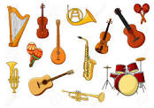
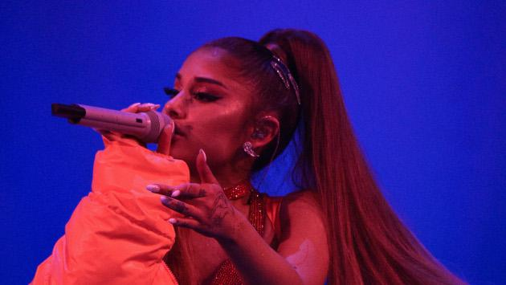
El Timbre es al sonido lo que el color a la pintura. El timbre es la cualidad del sonido que permite distinguir unos sonidos (por ejemplo, una flauta) de otro (un piano) o una voz de otra (ejemplo distinguir una soprano de una contralto)

Slide 12
Violín: Solo: intimidad, Nostalgia, Nobleza En Masa: Dignidad, Pompa Timbre: Estridente, brillante e incisivo sobre la primera cuerda. Cantante y dulce es sobre la segunda cuerda. Sombrío y sordo sobre la tercera. Grave y brillante sobre la cuerda.
Viola: Mismas cualidades que en el violín, pero con un timbre más nasal que lo acerca a los instrumentos con lengüeta doble (oboe, corno inglés, fagot). Pizzicato cercano al sonido del arpa.
Contrabajo: Sombrío y grave. Dulce y cantante sobre la primera cuerda
Trompeta: Sonido incisivo en el registro agudo. Cantante y luminoso en el registro medio en notas ligadas, épico en el “forte”. En notas sueltas.
Flauta: Airoso, ligero en los medio y agudos. Cantante y consistente en el grave y en el medio.

